Slide 1
Товар. Види товару.

Slide 2
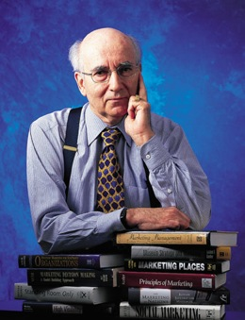
товар
Ми називаємо товаром все, що може задовольнити потребу і пропонується ринку.
Ф. Котлер

Slide 3
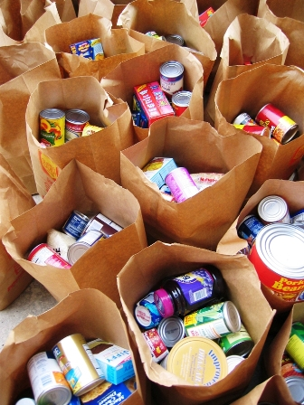
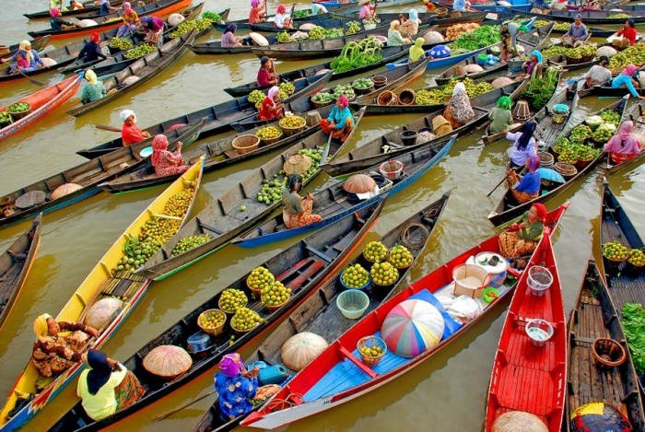
Товар — продукт природи і людської праці, який здатен задовольняти потреби і призначений для обміну і купівлі- продажу.

Slide 4
речі-товари
- це будь-які речі, якими ми користуємося в повсякденному житті.

Slide 5
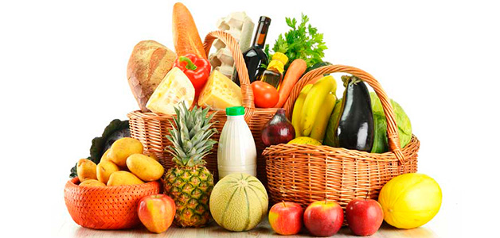
Продовольчі товари
- це товари,які ми можемо вживати в їжу.

Slide 6
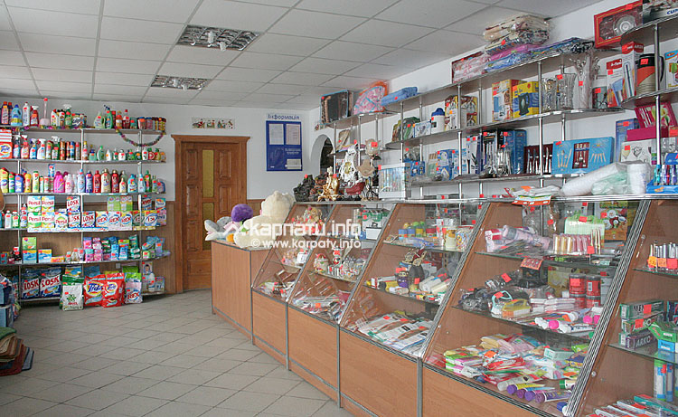
Промислові товари
- це товари,які ми не можемо вживати в їжу.

Slide 7
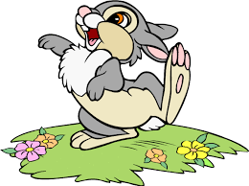
Казка
Маленький Зайчик цілий рік збирав гроші, щоб купити мамі подарунок на День народження. І коли настав цей день, він пішов у магазин «Дитячі товари». Однак продавець нічим не допоміг Зайчикові. Чому?

Slide 8
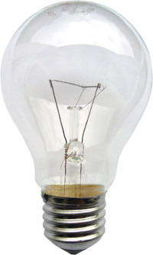
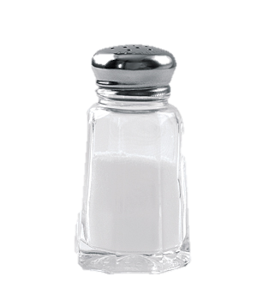
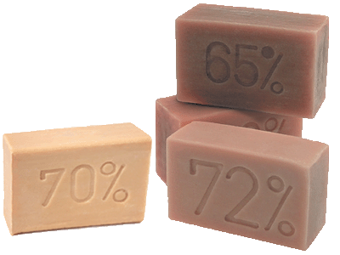
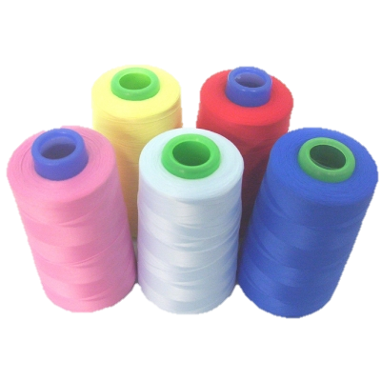
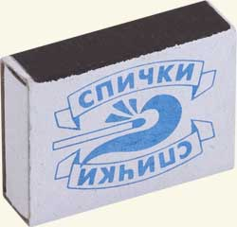
короткочасного використання

Slide 9
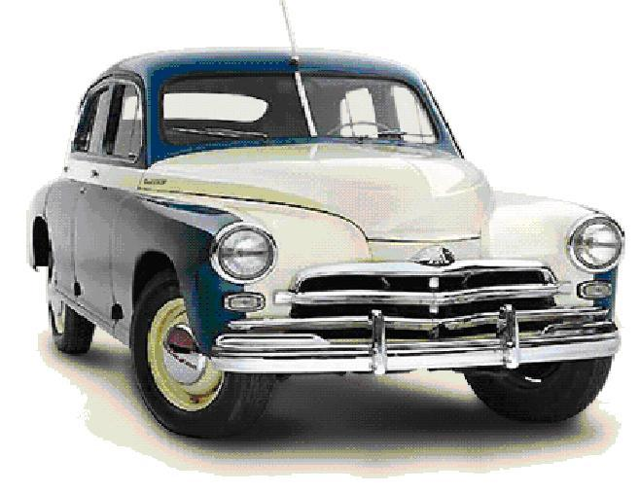
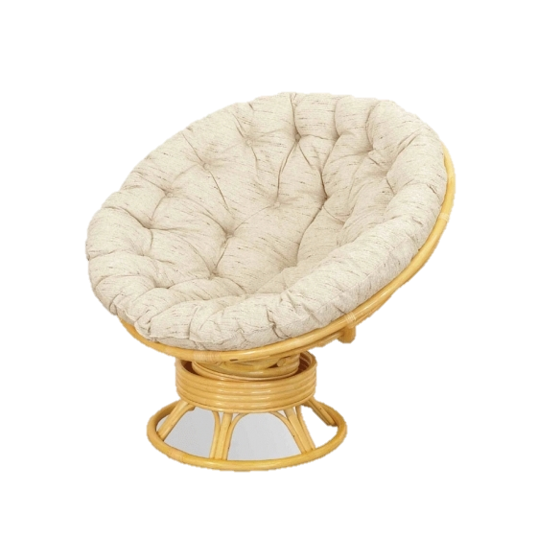
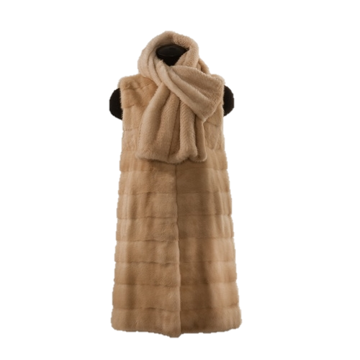
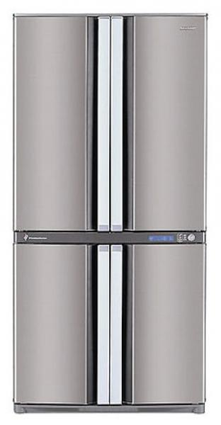
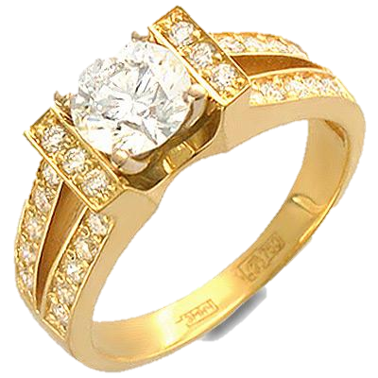
використовуються досить довго

Slide 10
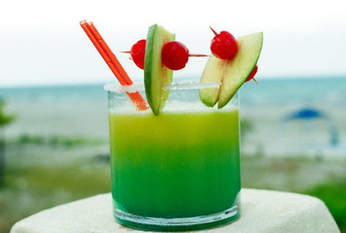
Товари поділяються на товари замінники. Наприклад, вишневий сік і яблучний.
субститути

Slide 11
Та взаємодоповнюючі товари. Наприклад,зубна паста і зубна щітка.
комплементарні

Slide 12
Якість товару
- це один з найпотужніших інструментів, за допомогою якого товар не тільки позиціонується на ринку, але і може конкурувати з іншими товарами.

Slide 13
Якісний товар
надійний
Міцний
простий в ремонті
привабливий з точки зору дизайну

Slide 14
Неякісний товар
Повернення Обмін

Slide 15
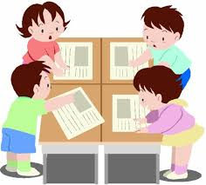
Робота в групах

Slide 16
Домашнє завдання:

